Slide 1
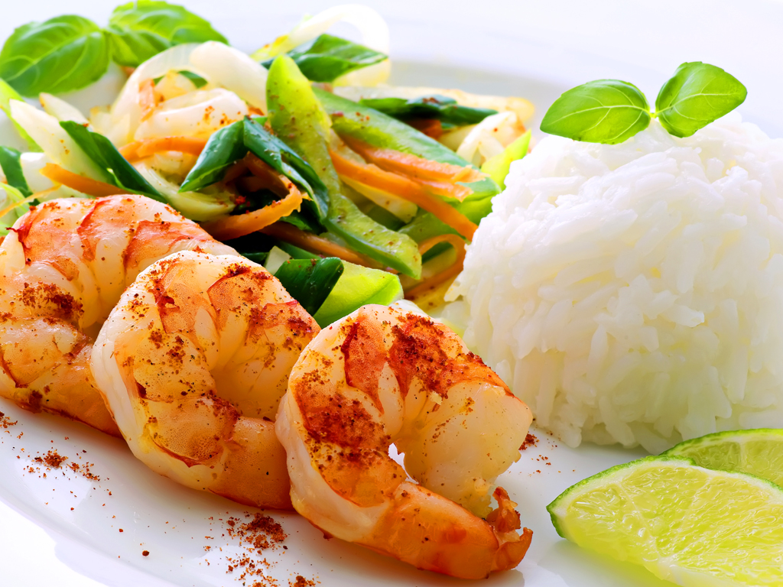
appel à projets pour rendre les données de santé plus accessibles
Santé publique France

Slide 2

Contexte et objectifs
L'agence "Santé publique France" souhaite réaliser un appel à projets pour rendre les données de santé plus accessibles.
Réaliser une analyse exploratoire du jeu de données Open Food contenant les caractéristiques de plusieurs types de denrées alimentaires.
L’exploration et la visualisation des données de l'agence "Santé publique France" , permettra d’optimiser ces données pour que ses agents puissent les exploiter.

Slide 3
Présentation générale du jeu de données
Composé de 162 colonnes.
Tableau composé de 320772 lignes.

Slide 4
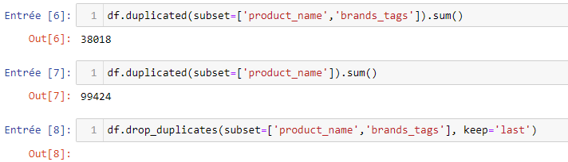
Démarche méthodologique de nettoyage et d’exploration de données
Détection de doublons des produits égal 99424 doublons. Détection plus fine des doublons des produits par marques égal 38018 doublons.
Suppression des doublons des produits par marques en gardant le dernier.

Slide 5
Démarche méthodologique de nettoyage et d’exploration de données
Pourcentages des valeurs manquantes par colonnes :
code 0.001807
url 0.001807
creator 0.000452
created_t 0.000000
created_datetime 0.001807
last_modified_t 0.000000
last_modified_datetime 0.000000
product_name 0.000452
generic_name 80.714531
quantity 62.326292
packaging 71.886803
packaging_tags 71.886351
brands 4.886423
brands_tags 4.889134
categories 70.312811
categories_tags 70.314618
categories_fr 70.312811
origins 91.965593
origins_tags 1.978694
manufacturing_places 86.620164
manufacturing_places_tags 86.622423
labels 83.024016
labels_tags 82.997813
labels_fr 82.996006
emb_codes 89.686376
emb_codes_tags 89.686828
first_packaging_code_geo 93.368813
cities 99.998193
cities_tags 92.849721
purchase_places 79.197011
stores 81.475324

Slide 6
Démarche méthodologique de nettoyage et d’exploration de données
Pourcentages des valeurs manquantes par colonnes :
countries 0.090807
countries_tags 0.090807
countries_fr 0.090807
ingredients_text 21.128269
allergens 89.513346
allergens_fr 99.998193
traces 90.911596
traces_tags 90.913855
traces_fr 90.912048
serving_size 34.673455
no_nutriments 100.000000
additives_n 21.130076
additives 21.141822
additives_tags 50.619387
additives_fr 50.619387
ingredients_from_palm_oil_n 21.130076
ingredients_from_palm_oil 100.000000
ingredients_from_palm_oil_tags 98.201926
ingredients_that_may_be_from_palm_oil_n 21.130076
ingredients_that_may_be_from_palm_oil 100.000000
ingredients_that_may_be_from_palm_oil_tags 95.966532
nutrition_grade_uk 100.000000
nutrition_grade_fr 28.810290
pnns_groups_1 68.325894
pnns_groups_2 67.247502
states 0.011294
states_tags 0.011294
states_fr 0.011294
main_category 70.324105
main_category_fr 70.324105
image_url 74.905127

Slide 7
Démarche méthodologique de nettoyage et d’exploration de données
Pourcentages des valeurs manquantes par colonnes :
image_small_url 74.905127
energy_100g 16.739252
energy-from-fat_100g 99.728030
fat_100g 23.317130
saturated-fat_100g 26.408642
butyric-acid_100g 100.000000
caproic-acid_100g 100.000000
caprylic-acid_100g 99.999548
capric-acid_100g 99.999096
lauric-acid_100g 99.998645
myristic-acid_100g 99.999548
palmitic-acid_100g 99.999548
stearic-acid_100g 99.999548
arachidic-acid_100g 99.997741
behenic-acid_100g 99.998193
lignoceric-acid_100g 100.000000
cerotic-acid_100g 100.000000
montanic-acid_100g 99.999548
melissic-acid_100g 100.000000
monounsaturated-fat_100g 93.654336
polyunsaturated-fat_100g 93.636265
omega-3-fat_100g 99.692791
alpha-linolenic-acid_100g 99.927716
eicosapentaenoic-acid_100g 99.985543
docosahexaenoic-acid_100g 99.977411
omega-6-fat_100g 99.928167
linoleic-acid_100g 99.942173
arachidonic-acid_100g 99.997289
gamma-linolenic-acid_100g 99.997741
dihomo-gamma-linolenic-acid_100g 99.998193
omega-9-fat_100g 99.991416

Slide 8
Démarche méthodologique de nettoyage et d’exploration de données
Pourcentages des valeurs manquantes par colonnes :
oleic-acid_100g 99.996386
elaidic-acid_100g 100.000000
gondoic-acid_100g 99.999548
mead-acid_100g 100.000000
erucic-acid_100g 100.000000
nervonic-acid_100g 100.000000
trans-fat_100g 57.033269
cholesterol_100g 56.713411
carbohydrates_100g 23.442724
sugars_100g 21.600828
sucrose_100g 99.972442
glucose_100g 99.993223
fructose_100g 99.988254
lactose_100g 99.903771
maltose_100g 99.999096
maltodextrins_100g 99.996386
starch_100g 99.904675
polyols_100g 99.835553
fiber_100g 35.820970
proteins_100g 17.144948
casein_100g 99.990513
serum-proteins_100g 99.995934
nucleotides_100g 99.996838
salt_100g 18.703580
sodium_100g 18.719844
alcohol_100g 98.478414
vitamin-a_100g 58.484378
beta-carotene_100g 99.989609
vitamin-d_100g 98.011728
vitamin-e_100g 99.517502
vitamin-k_100g 99.684659

Slide 9
Démarche méthodologique de nettoyage et d’exploration de données
Pourcentages des valeurs manquantes par colonnes :
vitamin-c_100g 57.401919
vitamin-b1_100g 96.677630
vitamin-b2_100g 96.753077
vitamin-pp_100g 96.546163
vitamin-b6_100g 97.939896
vitamin-b9_100g 98.435043
folates_100g 99.140720
vitamin-b12_100g 98.342881
biotin_100g 99.890218
pantothenic-acid_100g 99.184994
silica_100g 99.990964
bicarbonate_100g 99.978315
potassium_100g 93.149701
chloride_100g 99.950304
calcium_100g 57.280391
phosphorus_100g 98.299962
iron_100g 57.524803
magnesium_100g 98.107053
zinc_100g 98.753095
copper_100g 99.411334
manganese_100g 99.525634
fluoride_100g 99.975152
selenium_100g 99.645355
chromium_100g 99.992772
molybdenum_100g 99.995482
iodine_100g 99.901964
caffeine_100g 99.971086
taurine_100g 99.989157
ph_100g 99.986898
fruits-vegetables-nuts_100g 98.876430
collagen-meat-protein-ratio_100g 99.935396

Slide 10
Démarche méthodologique de nettoyage et d’exploration de données
Pourcentages des valeurs manquantes par colonnes :
cocoa_100g 99.643999
chlorophyl_100g 100.000000
carbon-footprint_100g 99.912807
nutrition-score-fr_100g 28.810290
nutrition-score-uk_100g 28.810290
glycemic-index_100g 100.000000
water-hardness_100g 100.000000

Slide 11
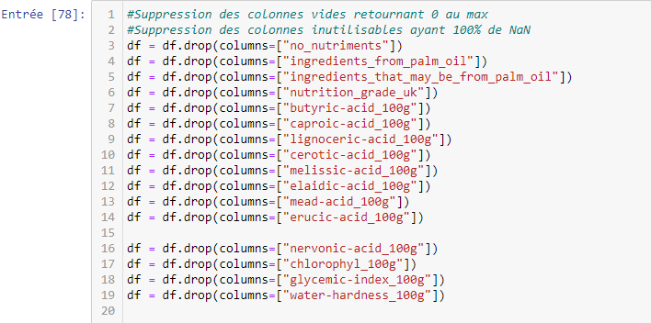
Démarche méthodologique de nettoyage et d’exploration de données
Suppression des colonnes inutilisables
Suppression des colonnes vides :

Slide 12
Démarche méthodologique de nettoyage et d’exploration de données
Suppression des colonnes contenant des valeurs aberrantes:
Suppression des valeurs aberrantes lorsque les composants nutritionnels sont supérieurs à 100 g :
Suppression de 3 lignes pour la colonne fat_100g.
Suppression de 2 lignes pour la colonne saturated-fat_100g.
Suppression de 3 lignes pour la colonne trans-fat_100g.
Suppression de 11 lignes pour la colonne carbohydrates_100g.
Suppression de 2 lignes pour la colonne fiber_100g.
Suppression de 98 lignes pour la colonne salt_100g.
Suppression de 3 lignes pour la colonne vitamin-c_100g.
Suppression de 1 ligne pour la colonne vitamin-b1_100g.
Suppression de 1 ligne pour la colonne potassium_100g.
Suppression de 8 lignes pour la colonne calcium_100g.
Suppression de 5 lignes pour la colonne phosphorus_100g.
Suppression de 5 lignes pour la colonne magnesium_100g.
Suppression de 148 lignes pour la colonne carbon-footprint_100g.

Slide 13
Démarche méthodologique de nettoyage et d’exploration de données
Suppression des colonnes contenant des valeurs aberrantes:
Suppression des valeurs aberrantes lorsque l’énergie est supérieure à 3350 kJ:
Suppression de 669 lignes pour la colonne energy_100g.
Calcul du nutri-score pour remplacer les valeurs manquantes.

Slide 14
Démarche méthodologique de nettoyage et d’exploration de données
Sauvegarde du jeu de données nettoyées pour sont utilisation lors de l’analyse:
P3_02_nettoyé_fr.openfoodfacts.org.products.csv
Création de la page web avec Voila.
Voila_ P3_03_Notebook-Analyse.html

Slide 15

Veuillez poser vos questions. Merci.

